Slide 1
密码应用与安全性评估
第7章 商用密码标准与产品2
教师姓名
学期
Notes:
每次课2个学时，每次课做一个ppt文件。 章节名称见进度表。

Slide 2

目录
1.VPN标准与产品
2.电子签章系统标准与产品
3.动态口令系统标准与产品
Notes:
每次课课件的目录，若一级标题不够多，可增加二级标题。总之，大致填满此页。

Slide 3
VPN标准与产品
产品概述
虚拟专用网络(Virtual Private Network, VPN)技术是指使用密码技术在公用网络（通常指互联网）中构建临时的安全通道的技术。其之所以称为虚拟网，主要是因为整个VPN中任意两个节点间的连接并没有使用传统专网所需的端到端的物理链路，而是在公用网络服务商提供的网络平台上形成逻辑网络，用户数据在逻辑链路中进行传输VPN使得分散在各地的企业子网和个人终端安全互联，实现了物理分散、逻辑一体的目的。通过VPN技术提供的安全功能，用户可以实现在外部对企业内网资源的安全访问。

Slide 4
VPN标准与产品
产品概述
VPN技术有以下特点：
①节省搭建网络的成本。利用现有的公用网络资源建立VPN隧道，不需要租用专门的物理链路，相比于物理专网的搭建节省了开销。
②连接方便灵活。通信双方在联网时，如果使用传统物理专网，则需要协商如何在双方之间建立租用线路等；使用VPN之后，只需要双方配置安全连接信息，连接十分便捷。
③传输数据安全可靠。VPN产品采用了加密、身份鉴别等密码技术，保证通信双方身份的真实性和通信数据的保密性、完整性等。
目前，主流的VPN产品包括IPSec VPN网关和SSL VPN网关。在安全认证网关中，大多数产品也是基于IPSec或SSL协议实现的，并提供了与IPSec VPN、 SSL VPN产品相近的安全功能。因此，在这里也一并对安全认证网关进行介绍。

Slide 5
VPN标准与产品
产品概述
1）IPSec VPN和SSL VPN
IPSec VPN和SSL VPN是两种典型的VPN产品实现技术，它们分别采用IPSec 和SSL密码协议为公用网络中通信的数据提供加密、完整性校验、数据源身份鉴别和抗重放攻击等安全功能。但是，由于两者工作于不同的网络层次来搭建网络安全通道，因此，在部署方式和控制粒度方面还存在一定差异。
IPSec VPN产品采用工作在网络层的VPN技术，对应用层协议完全透明。在建立IPSec VPN隧道后，就可以在安全通道内实现各种类型的连接，如web (HITP)、电子邮件(SMTP)、文件传输(FTP)、网络电话（VoIP），这是IPSec VPN的最大优点。另外，IPSec VPN产品在实际部署时，通常向远端开放的是一个网段，也就是IPSec VPN产品通常是保护一个内网整体，而非单个主机、服务器端口。所以，针对单个主机、单个传输层端口的安全控制部署较复杂，因此其安全控制的粒度相对较粗。

Slide 6
VPN标准与产品
产品概述
2）安全认证网关
安全认证网关是采用数字证书为应用系统提供用户管理、身份鉴别、单点登录、传输加密、访问控制和安全审计服务等功能的产品，保证了网络资源的安全访问。安全认证网关与一般安全网关产品的主要区别在于它采用了数字证书技术。在产品分类上，安全认证网关可分为代理模式和调用模式，其中代理模式是基于IPsec/SSL VPN实现的网关产品；调用模式的产品一般提供专用的安全功能（如身份鉴别），被信息系统所调用。目前，大多数安全认证网关产品基于IPSec/SSL协议实现。

Slide 7
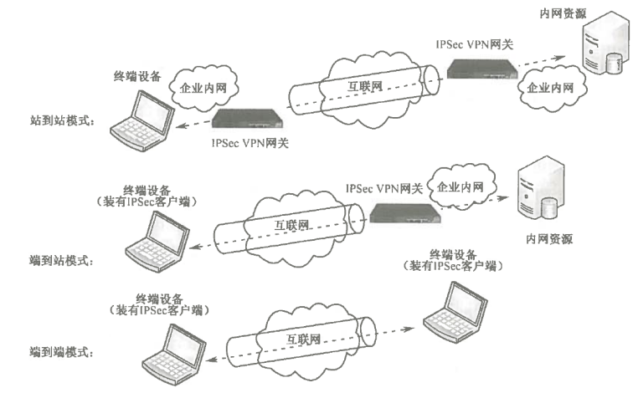
VPN标准与产品
产品概述
3）典型应用场景
由于IPSec VPN和SSL VPN各自不同的技术特点，在实际部署中，IPSec VPN 产品通常部署于站到站（Site to Site）模式和端到站（End to Site）模式的安全互联场景，端到端(End to End)模式的场景并不多见。其中，端到站、站到站之间的IPSec VPN通信需采用隧道模式，而端到端之间的IPSec VPN通信可以采用隧道模式或者传输模式。这三种IPSec VPN产品的典型应用场景如右图所示。

Slide 8
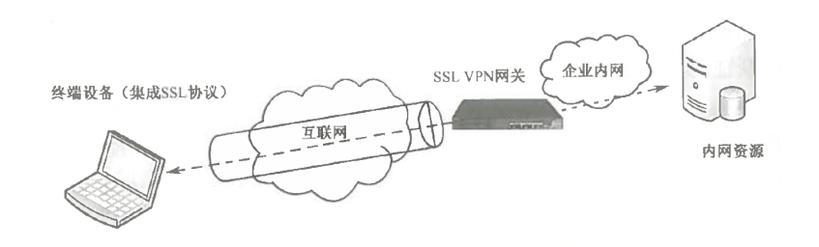
VPN标准与产品
产品概述
SSL VPN产品则更多地用于端到站的应用场景。对于IPSec VPN产品，站到站部署模式要求两端网络出口成对部署IPSec VPN网关；而端到站和端到端 两种部署模式，一般要求接入端安装IPSec客户端。SSLVPN在应用时，只需在 内网出口部署SSLVPN网关，接入端采用集成SSL协议的终端即可，如下图所示。

Slide 9
VPN标准与产品
相关标准规范
密码行业标准中，已发布5项与VPN和安全认证网关相关的产品标准，包括 GM/T 0022-2014《IPSec VPN技术规范》、GM/T 0023-2014《IPSec VPN网关产品规范》、GM/T 0024-2014《SSL VPN技术规范》、GM/T 0025-2014《SSL VPN网关产品规范》和GM/T 0026-2014《安全认证网关产品规范》。此外，还有1项国家标准GB/T 32922-2016《信息安全技术IPSecVPN安全接入基本要求与实施指南》，提出了IPSec VPN安全接入应用过程中有关网关、客户端及安全管理等方面的要求，同时给出了IPSec VPN安全接入的实施过程指导。下面简要介绍这5项密码行业标准，其中标准中关于IPSec和SSL协议的内容已经在本书第1章进行了介绍。

Slide 10
VPN标准与产品
相关标准规范
1）GM/T 0022-2014《IPSec VPN技术规范》
(1)用途与使用范围：标准GM/T 0022-2014《IPSec VPN技术规范》（对应国家标准GB/T 36968-2018《信息安全技术IPSec VPN技术规范》）用于指导IPSec VPN产品的研制、检测、使用和管理。标准依据RFC标准，结合我国密码政策和实际需求，对密钥协商、密码算法、功能等提出特定要求。修订内容包括对商用密码算法支持、双证书使用、IPv6网络支持、描述修正等。
(2)内容概要：标准包括8章内容，总述性章节介绍范围、引用文件、术语、密码算法和密钥种类。后续章节包括协议规定、IPSec VPN产品要求、检测和合格判定。第5章规定密钥交换协议和安全报文协议。第6章规定产品功能、性能和安全管理要求。第7章规定产品检测要求。第8章规定合格判定要求。

Slide 11
VPN标准与产品
相关标准规范
2）GM/T 0023-2014《IPSec VPN网关产品规范》
（1）用途与适用范围：该标准规范了IPSec VPN网关产品的功能、性能、管理、合规性和检测要求，可指导产品的研制、检测、使用和管理。它促进了统一产品标准，提高用户选择、使用和管理水平，降低开发成本，促进市场竞争格局。
（2）内容概要：标准共有7章，前4章是总述性内容，包括范围、引用文件、术语与缩略语、密码算法和密钥要求。第5章至第7章涵盖产品要求、检测和合格判定。第5章具体要求包括功能、性能、安全性、管理维护和硬件要求。第6章定义检测方法，第7章规定合格性判定标准。

Slide 12
VPN标准与产品
相关标准规范
3）GM/T 0024-2014《SSLVPN技术规范》
（1）用途与适用范围：标准规定了SSL VPN的技术协议、产品功能、性能、管理及检测要求。适用于SSL VPN产品的研制，也可指导其检测、管理和使用。
（2）内容概要：标准包括以下章节：第1章范围和边界说明，第2章相关文件描述，第3章术语及定义，第4章符号和缩略语，第5章密码算法和密钥种类，第6章详细介绍SSL VPN协议的内容，第7章具体要求，第8章检测方法，第9章合格判定标准。

Slide 13
VPN标准与产品
相关标准规范
4）GM/T 0025-2014《SSLVPN网关产品规范》
（1）用途与适用范围：标准规范了SSL VPN网关产品的功能、性能、管理、合规性和检测方法。适用于指导SSL VPN网关产品的研制、检测、使用和管理。
（2）内容概要：标准主要包括总述性内容、关键术语、密码算法和密钥种类、SSL VPN网关产品要求（功能、性能、安全性、管理、设备及硬件要求）、产品检测要求和合格性判定。

Slide 14
VPN标准与产品
相关标准规范
5）GM/T0026-2014《安全认证网关产品规范》
（1）用途与适用范围：标准规范了安全认证网关产品的功能、性能、管理、合规性和检测方法。适用于指导安全认证网关产品的研制、检测、使用和管理。
（2）内容概要：标准包括总述性内容、规范性引用文件、术语和缩略语、安全认证网关产品概述、密码算法和密钥种类、功能要求、性能要求、安全性要求、管理要求、产品检测要求和合格性判定标准。

Slide 15
VPN标准与产品
标准产品应用要点
1）VPN的标准和产品应用要点
VPN商用密码产品的设计、检测和使用应遵循标准GM/T 0022-2014《IPSec VPN技术规范》、GM/T 0023-2014《IPSec VPN网关产品规范》、GM/T 0024-2014 《SSL VPN技术规范》和GM/T 0025-2014《SSL VPN网关产品规范》的相关要求。
下面将根据上述产品标准给出6个应用要点。

Slide 16
VPN标准与产品
标准产品应用要点
（1）应使用商用密码算法进行密码运算。VPN在使用时应注意：除特殊情况（如国际互联互通需要）外，产品应使用商用密码算法。具体而言，公钥密码算法应使用SM2或SM9；对称密码算法应使用SM4；密码杂凑算法应使用SM3。
在标准GM/T 0022-2014中，规定了IPSec VPN中各类密码算法或鉴别方式的属性值。通过对IPSec协议中IKE阶段的报文数据进行解析，可以杳看算法属性值，进而判断具体用到的算法。需要注意的是，因为历史原因，部分早期VPN产品中SM4算法的属性值为127。
在标准GM/T 0024-2014中，规定了SSL VPN产品支持的密码套件列表和属性值，如表3-8所示。通过对SSL协议中握手阶段的报文数据进行解析，可以查看密码套件属性值，进而判断具体用到的算法组合。

Slide 17
VPN标准与产品
标准产品应用要点
（2）应结合具体密码协议，理解VPN产品的密钥体系结构。密码协议下的VPN产品密钥体系结构要求在标准GM/T 0022-2014（IPSec VPN产品）和GM/T 0024-2014（SSL VPN产品）中分为两部分：密钥体系要求和密钥生命周期防护要求。
标准GM/T 0022-2014规定IPSec VPN产品的密钥体系应分为三层：设备密钥、工作密钥和会话密钥，各层密钥的用途和规定如下：
设备密钥：非对称密钥对，包括签名密钥对和加密密钥对。用于实体身份鉴别、数字签名和数字信封等，提供身份鉴别和保密性保护。
工作密钥：对称密钥，由密钥协商派生得到，用于会话密钥交换过程的保护。提供加密和完整性保护，用于数据交换的保密性和完整性。
会话密钥：对称密钥，由密钥协商派生得到，用于直接加密数据报文和计算报文MAC。提供通信数据的保密性和完整性保护。
这些要求确保了VPN产品在密钥管理方面的安全性和高效性。

Slide 18
VPN标准与产品
标准产品应用要点
标准GM/T 0024-2014中规定SSL VPN产品的密钥体系应分为如图3-16所示的三层，这三层密钥分别是：①用于管理的设备密钥；②用于生成工作密钥的预主密钥和主密钥；③用于保护通信数据的工作密钥。下面介绍密钥体系中各层密钥的用途和相关规定。
①设备密钥：非对称密钥对，包括签名密钥对和加密密钥对。其中，签名密钥对用于握手协议中通信双方的身份鉴别；加密密钥对用于预主密钥协商时所用交换参数的保密性保护。
②预主密钥、主密钥：对称密钥，其中预主密钥是双方协商通过伪随机函数 (PRF)生成的密钥素材，用于生成主密钥；主密钥由预主密钥、双方随机数等交换参数，经PRF计算生成的密钥素材，用于生成工作密钥。
③工作密钥：对称密钥，对通信数据安全性提供保护。其中，数据加密密钥用于数据的加密和解密；校验密钥用于数据的完整性计算和校验。在标准GM/T 0024-2014中规定，发送方使用的工作密钥称为与密钥，接收方使用的工作密钥称为读密钥。

Slide 19
VPN标准与产品
标准产品应用要点
（3）应注意IPSec VPN的数据报文封装模式，其中隧道模式是必备功能。IPsec VPN产品的封装模式分为隧道模式和传输模式，其中隧道模式是必备功能，用于主机和网关的VPN实现；传输模式是可选功能，仅用于主机的VPN实现。
（4）应注意SSL VPN的工作模式，其中客户端-服务端 模式是必备功能。 SSL VPN产品的工作模式分为客户端-服务端模式（端到站）和网关-网关模式（站到站）两种，第一种是产品必须支持的，第二种是可选支持的。
（5）应理解IPSec VPN中AH和ESP协议提供的安全功能。IPSecVPN产品的安全报文封装协议分为AH协议和ESP协议。其中，AH协议应与ESP协议嵌套使用，这种情况下不启用ESP协议中的数据源身份鉴别服务。与AH协议相比，ESP协议具有加密功能，可单独使用，单独使用时应启动ESP协议中的数据源身份鉴别服务。

Slide 20
VPN标准与产品
标准产品应用要点
（6）应注意对管理员的分权管理机制，并采用基于数字证方式对管理员身份进行鉴别。VPN产品对管理员采用分权管理，包括安全管理员、系统管理员、审计管理员。其中，安全管理员负责设备参数配置，策略配置，授权管理，设备密钥的生成、导入、备份和恢复等操作。系统管理员负责对软件环境日常运行的管理和维护，对管理员的管理和权限分配，以及对系统的备份和恢复。审计管理员负责对系统中的日志进行安全审计。
管理员应持有表征用户身份（如证书、公私钥对）信息的硬件装置，与登录口令相结合登录系统，进行管理操作前应通过身份鉴别。登录囗令长度不小于8个字符，应不包含全部或部分用户账号名，并至少包含以下四类字符中的二类：大写字母、小写字母、数字、键盘上的符号。使用错误口令或非法身份登录的次数限制应小于或等于8。口令应注意定期更换。

Slide 21
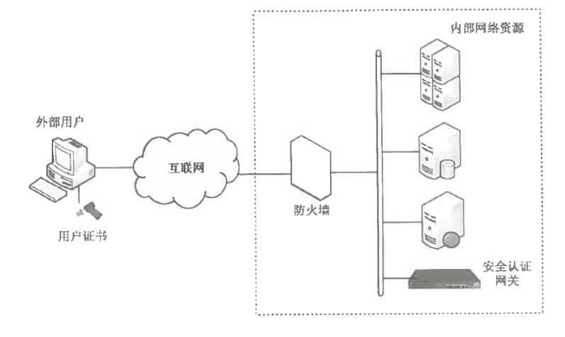
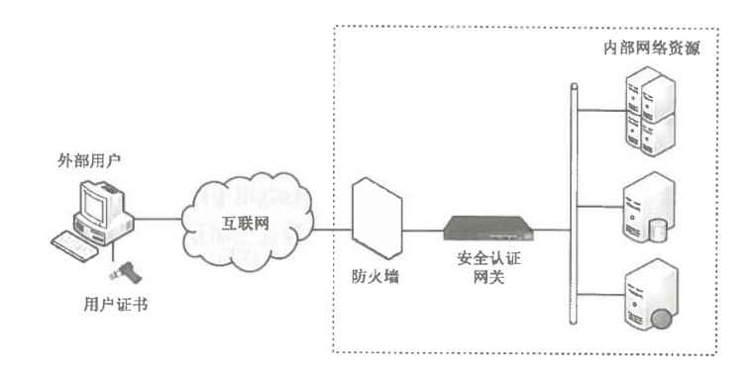
VPN标准与产品
标准产品应用要点
2）安全认证网关的标准与产品应用要点
安全认证网关产品的设计、检测和使用应遵循标准GM/T 0026-2014《安全认证网关产品规范》的相关要求。除在管理员分权管理等方面与VPN产品规定了相同的要求外，在安全认证网关使用时还应注意产品的部署模式：物理串联是产品的必备模式。
安全认证网关的部署模式分为物理串联(下左图)和物理并联（下右图）两种方式。

Slide 22
电子签章系统标准和产品
产品概述
电子签章将传统印章与电子签名技术结合，通过密码技术、图像处理等，实现与纸质盖章相同的效果。使用公钥密码技术对电子文档进行数字签名，确保来源真实、完整性和不可否认性。
电子签章业务有两个概念：电子印章和电子签章。电子印章是包含持有者信息和图形化内容的数据，可用于签署电子文件；电子签章是电子印章签署电子文件的过程，包含电子印章信息和签名信息。
电子签章系统实现电子签章和验证，包括电子印章管理和电子签章软件。制章人是管理员，管理电子印章信息，其数字证书对电子印章进行签名。签章人是用户，使用电子签章系统对文档进行签章操作。

Slide 23
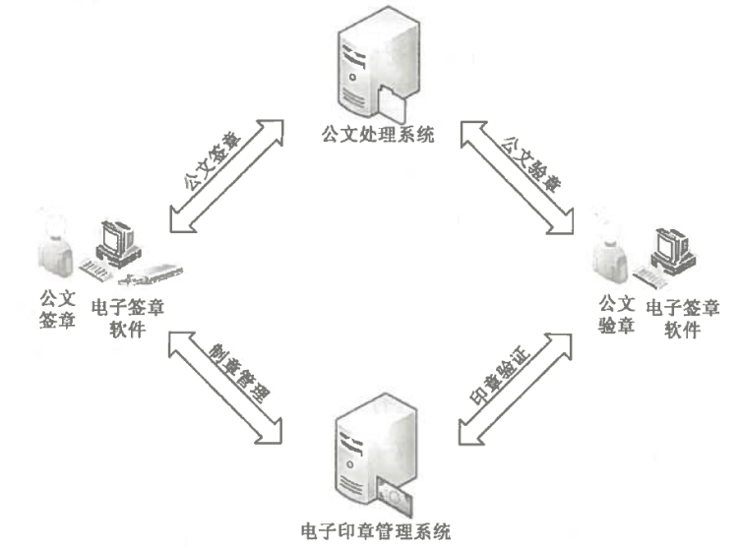
电子签章系统标准和产品
产品概述
电子签章系统可广泛应用于电子公文、合同、发票、票据等领域。不同领域应用系统可结合电子签章系统，处理电子文档流程并使用电子签章。功能相同，区别在于文档内容和应用流程。如在电子公文中，可与公文处理系统结合，通过电子签章软件实现签章和验证。

Slide 24
电子签章系统标准和产品
相关标准规范
电子签章系统可广泛应用于电子公文、合同、发票、票据等领域。不同领域应用系统可结合电子签章系统，处理电子文档流程并使用电子签章。功能相同，区别在于文档内容和应用流程。如在电子公文中，可与公文处理系统结合，通过电子签章软件实现签章和验证。

Slide 25
电子签章系统标准和产品
相关标准规范
1）GM/T 0031-2014在安全电子签章密码技术规范》
（1）用途与适用范围：该标准为电子签章产品提供统一的技术要求，促进标准化和互联互通，适用于产品的研发、应用和检测。
（2）内容概要：标准共有6章内容，包括范围、引用文件、术语和定义、符号和缩略语、电子签章应用的安全机制和密码应用协议。其中，密码应用协议定义了电子印章和签章的数据格式、生成流程和验证流程。使用了ASN.1对数据进行描述。

Slide 26
电子签章系统标准和产品
相关标准规范
2）GM/T 0047-2016《安全电子签章密码检测规范》
（1）用途与适用范围：该标准规范了按照GM/T 0031-2014《安全电子签章密码技术规范》设计的安全电子签章的密码检测内容、要求、方法及合格判定准则。适用于安全电子签章系统密码技术的检测，有助于推动符合该标准的产品开发和规范化检测。
（2）内容概要：标准共有8章内容，包括总述性内容、检测内容描述、检测方法与步骤，以及送检技术文档要求和合格判定要求。第5章至第6章重点涵盖检测内容和方法，包括数字签名算法、电子印章和电子签章数据的检测与验证。

Slide 27
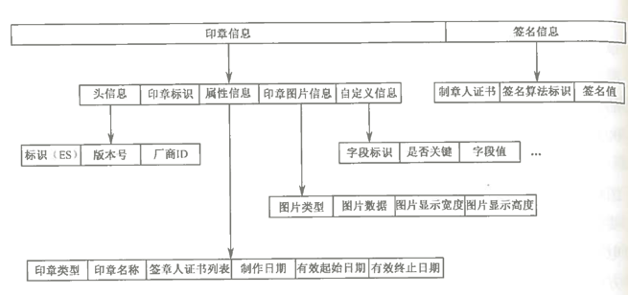
电子签章系统标准和产品
标准和产品应用要点
电子签章产品需符合GM/T 0031-2014和GM/T 0047-2016标准。要点如下：
1）使用商用密码算法：除特殊情况外，应采用商用密码算法。电子印章用SM2算法签名，电子签章用SM2算法签名、SM3算法进行密码杂凑。
2）关注数据格式区别：GM/T 0031-2014定义安全的电子印章数据格式，确保完整性、不可伪造性，通过数字签名将图像数据与签章用户和属性安全绑定，形成安全电子印章，其数据格式如图所示。

Slide 28
电子签章系统标准和产品
标准和产品应用要点
3）电子印章验证：
签章人和用户可通过电子签章系统验证电子印章。GM/T 0031-2014规定验证内容，包括电子印章格式、印章签名、制章人证书有效性、印章有效期等。验证合规有效需满足标准要求。
4）生成电子签章的操作流程：
签章人使用电子签章软件生成电子签章。GM/T 0031-2014规定流程：选择签名证书并验证有效性，获取电子印章并验证合规性，验证签章人证书是否在电子印章列表中，获取待签名原文，对原文进行杂凑运算，组装待签名数据，签章人进行数字签名，形成电子签章数据，将电子签章数据放置到电子文档中，得到签章的电子文档。

Slide 29
电子签章系统标准和产品
标准和产品应用要点
5）电子签章验证：
签章人和用户可通过电子签章系统验证电子文件上的电子签章，验证包括以下内容：
①电子签章格式验证：解析电子签章数据，验证格式是否规范。
②电子签章签名验证：获取电子签章签名数据，验证签章的有效性。
③签章人证书有效性验证：验证签章人证书是否有效，包括信任链、有效期、吊销状态、密钥用法。
④签章时间有效期验证：验证签章时间是否在证书有效期内且未吊销。
⑤签章原文杂凑值验证：根据签名保护范围获取原文，进行杂凑运算，验证原文杂凑值是否一致。
⑥签章中电子印章的有效性验证：确认签章时间在电子印章的有效期内。
另外，GM/T 0047-2016中还提出对签章人证书列表验证，确认签章人证书是否存在于电子印章的列表中。

Slide 30
动态口令系统标准与产品
产品概述
动态口令是一种一次性口令机制，用户无需记忆口令，也不用手动更改口令。口令通过用户持有的客户端设备生成，并与服务端基于一定算法形成同步，作为证明用户身份的依据。动态口令可广泛用于身份验证，如Web系统登录和金融支付。
动态口令系统包括三部分：动态令牌、认证系统和密钥管理系统。动态令牌生成动态口令，认证系统验证动态口令的正确性，密钥管理系统用于管理动态令牌的密钥。动态口令系统的认证原理如下图所示。认证双方首先共享密钥，也称为种子密钥。每次认证时，用户端（拥有动态令牌）与认证服务提供端（认证系统）根据共享的种子密钥、相同的随机参数（时间、事件等）和密码算法生成动态口令，并进行比对，以完成认证过程。通常，口令的比对由认证服务提供端完成。

Slide 31
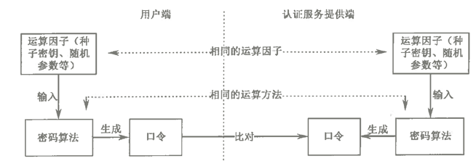
动态口令系统标准与产品
产品概述
动态口令认证基本原理如下图所示

Slide 32
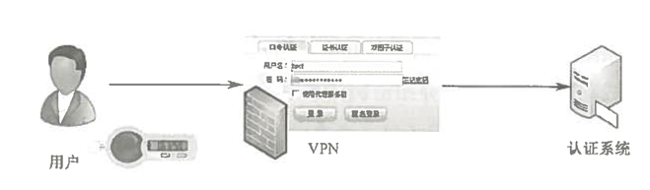
动态口令系统标准与产品
产品概述
动态口令的生成可基于对称密码算法或密码杂凑算法。在具体运算时，种子密钥作为输入，并加入时间因素、事件因子和认证双方协商获得的挑战因子等随机参数。运算结果截取后生成动态口令，通常为6到8位的十进制表示。
动态口令系统广泛应用于需要用户名和口令登录认证的场景，例如单点登录、操作系统登录和VPN设备登录。以VPN设备登录为例，为确保对内网访问用户的真实性，常采用动态口令系统实现认证。VPN设备支持Radius认证，管理员将VPN登录认证配置为连接到动态口令系统的Radius端口即可实现动态口令认证。用户在登录VPN设备时，输入用户名和动态口令，设备通过Radius协议将动态口令发送给认证系统进行认证。若认证成功，用户可访问企业内网资源；否则，无法访问资源。

Slide 33
动态口令系统标准与产品
相关标准规范
密码行业标准中，与动态口令系统相关的标准为GM/T0021-2012《动态口令密码应用技术规范》和GM/T 0061-2018《动态口令密码应用检测规范》。现简要介绍GM/T0021-2012《动态口令密码应用技术规范》，不涉及检测规范。
（1）用途与适用范围：该标准规定了与动态口令应用相关的内容，包括动态口令系统、动态口令生成方式、动态令牌特性、认证系统、密钥管理系统等，适用于动态口令相关产品的研制、生产、使用，以及指导相关产品的检测。
（2）内容概要：主体内容包括范围、规范性引用文件、术语和定义、符号、动态口令系统、动态口令生成方式、动态令牌特性、认证系统、密钥管理系统。

Slide 34
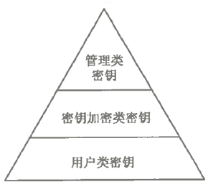
动态口令系统标准与产品
标准和产品应用要点
动态口令系统的设计、检测和使用应遵循标准GM/T 0021-2012《动态口令密码应用技术规范》的相关要求。下面将根据上述产品标准给出应用要点。
1）应结合动态口令生成过程，理解动态口令系统的密钥体系结构
根据标准GM/T 0021-2012可知，动态口令系统包含主密钥Km、种子密钥加密密钥Ks、厂商生产主密钥KP、厂商种子密钥加密密钥Kps、传输密钥Kt和种子密钥六种密钥。根据密钥功能，将它们分为管理类密钥、密钥加密类密钥和用户类密钥等三层体系结构，如右图所示。其中，用户类密钥（种子密钥）直接被用户使用，用于生成动态口令。下面介绍密钥体系中各层密钥的用途和相关规定。

Slide 35
动态口令系统标准与产品
标准和产品应用要点
①管理类密钥
主密钥Km：系统的根密钥，用于生成种子密钥加密密钥Ks、厂商生产主密钥Kp。
厂商生产主密钥Kp：用于生成厂商种子密钥加密密钥Kps。
②密钥加密类密钥
种子密钥加密密钥Ks：在令牌应用服务商系统（密钥管理系统和认证系统），用于对种子密钥进行加密存储的密钥。
厂商种子密钥加密密钥Kps：在令牌厂商（动态令牌），用于对种子密钥进行加密存储的密钥。
传输密钥Kt：用于加密保护厂商生产主密钥Kp的交换，保障生产所用的硬件密码设备和认证所用的硬件密码设备之间厂商生产主密钥Kp交换的安全。
③用户类密钥
种子密钥：用于动态口令生成。

Slide 36
动态口令系统标准与产品
标准和产品应用要点
2）种子密钥写入动态令牌过程的安全
种子密钥写入动态令牌时，必须在安全的生产环境中进行。种子密钥的写入线路必须确保安全。安全的生产环境指的是计算机安装密钥管理系统时必须处于封闭、无网络连接的环境。安全管理措施包括：
①安装监控设备，监视生产环境内的工作人员。
②种子密钥生成系统需两人同时输入用户名和密码才能启动，一人操作，一人审核。
③限制使用USB存储设备，需获得允许才可使用。
3）种子密钥导入认证系统并密文存储
种子密钥应通过硬件传输（如光盘）方式导入认证系统，并在传输时采用密文形式。种子密钥的加密传输应使用SM4算法和传输密钥Kt。在认证服务器中，种子密钥需要以密文形式存储。加密存储种子密钥应使用SM4算法和种子密钥加密密钥Ks。加密完成后，销毁Ks和明文种子密钥数据。

Slide 37
动态口令系统标准与产品
标准和产品应用要点
5）令牌在使用时应采用PIN保护
具有数字和功能按键的令牌产品支持PIN保护功能，PIN长度不少于6位的十进制数，并具有PIN防暴力穷举功能。PIN输入错误的次数一般不超过5次，若超过，需至少等待1小时才可继续尝试。PIN输入超过最大尝试次数的情况不超过5次，否则令牌被永久锁定，不可再使用。而且，用户可对令牌设置锁定机制，当一个令牌连续尝试认证失败次数累计达到上限时，则令牌锁定。
6）认证服务器和应用服务器通信应注意敏感字段的加密
为防止网络上对认证数据的窃听，认证服务器和应用服务器之间的通信数据须做加密处理。例如，厂商生产主密钥在从应用服务商传输给厂商的过程中，需要使用传输密钥做加密保护。

Slide 38
THANK YOU

